Slide 1
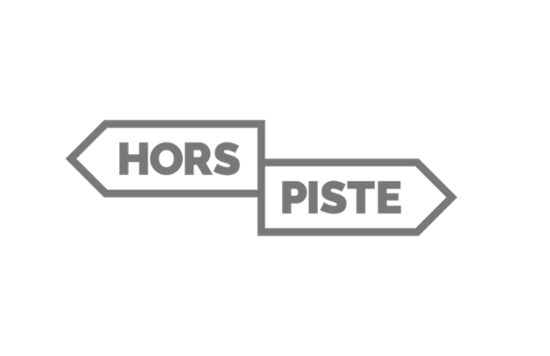
Je compose avec le stress et je fais face à mon anxiété

Slide 2

À la fin de l’atelier, vous serez en mesure…
De distinguer le stress de l’anxiété;
De comprendre l’influence du stress sur vous
De comprendre les concepts de zone de confort, d’évitement et d’exposition
D’identifier les situations qui vous font particulièrement réagir
D’utiliser des stratégies pour prévenir ou apaiser le stress et l’anxiété

Slide 3

Jeu-Questionnaire VRAI OU FAUX
Le stress est toujours négatif.
Faux

Slide 4
Jeu-Questionnaire VRAI OU FAUX
Il n’y a pas de différence entre le stress et l’anxiété.
Faux

Slide 5
Jeu-Questionnaire VRAI OU FAUX
L’anxiété, c’est la peur d’avoir peur.
Vrai

Slide 6
Jeu-Questionnaire VRAI OU FAUX
Il est normal de vivre de l’anxiété.
Vrai

Slide 7
Jeu-Questionnaire VRAI OU FAUX
Si vous vivez de l’anxiété aujourd’hui, vous en vivrez toute votre vie.
Faux

Slide 8
Le stress… Bon ou mauvais?
Le stress est une réaction d’alarme NORMALE à une situation concrète et réelle.
Le stress crée en nous une réaction d’activation; on peut alors combattre, fuir ou figer vis-à-vis de la situation.
Cette réaction permet d’assurer la survie de l’espèce.

Slide 9


Le stress… Bon ou mauvais?
Lorsqu’il est bien dosé et en quantité raisonnable, le stress peut augmenter nos performances.
Des exemples de situations où le stress vous a été utile?
Une absence de stress ou un stress trop faible peut nous amener à ne pas réagir suffisamment, à diminuer notre énergie ou à ne pas percevoir le danger.
À l’inverse, trop de stress peut nuire à nos performances.
Des exemples de situations où vous avez vécu un cumul de stress, un stress prolongé ou un stress trop intense?

Slide 10
Le stress… Bon ou mauvais?
Pas assez ?
Trop ?
Juste assez ?
(Palazollo et Arnaud, 2013)

Slide 11

Notre cerveau nous joue des tours!
Il arrive parfois à notre cerveau de réagir à certaines situations comme s’il était devant un ours… alors qu’en réalité il est devant une petite fourmi!
Il est important de relativiser et de voir si notre réaction est disproportionnée.

Slide 12
Notre cerveau nous joue des tours!
Un examen final, est-ce un petit ou un gros stress?
Peut-être ni l’un ni l’autre!
Les examens devraient générer un certain stress pour te permettre de te mettre en action, mais ce stress peut aussi te paralyser s’il est trop intense!
Et si c’était moins alarmante que je le pense?

Slide 13
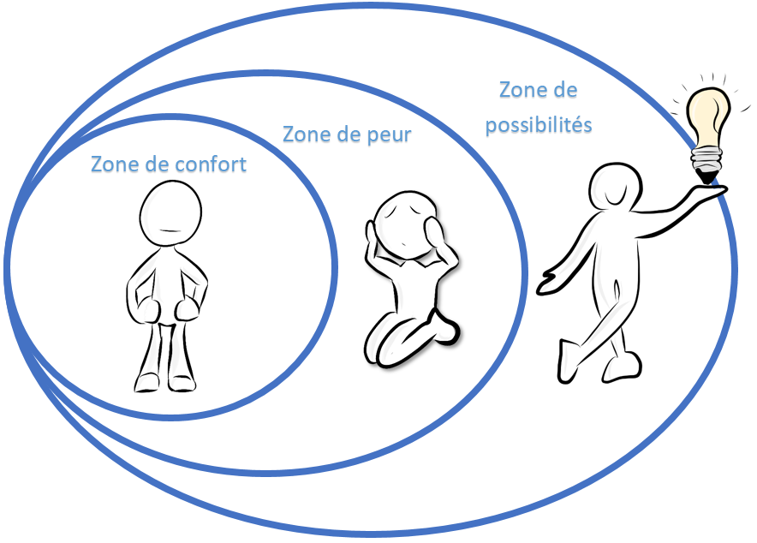
La zone de confort…
La zone de confort est là où, dans la vie, on se sent bien ou en terrain connu.
Ce sont les relations, les événements et les milieux où on sait comment réagir, où on ne se pose pas trop de questions.
C’est la zone où on se sent CONFORTABLE.
(White, 2009)

Slide 14
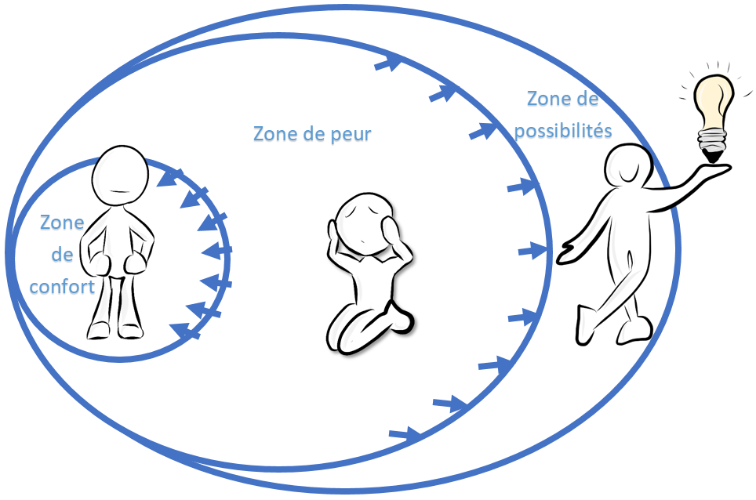
La zone de confort…
L’anxiété peut arriver lorsqu’on sort de notre zone de confort ou même lorsqu’on pense à des situations qui nous font sortir de notre zone de confort.
On doit alors passer à travers sa zone de peur… ce qui est plutôt inconfortable!
On souhaite donc éviter cette situation et revenir dans notre zone de confort. C’est ce qu’on appelle l’évitement.

Slide 15
La courbe d’évitement
Anxiété
3e évitement
L’évitement
est le meilleur ami de l’anxiété!
2e évitement
1er évitement
Temps

Slide 16
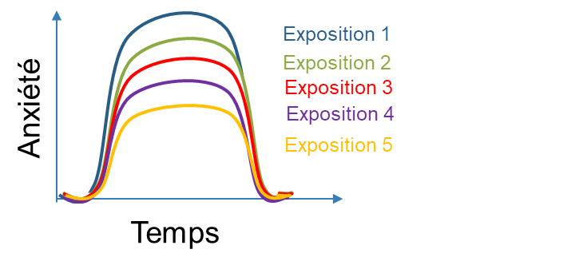
La zone de confort…
Plus on s’expose, plus notre zone de confort s’élargit!
Plus on affronte nos peurs, plus celles-ci vont diminuer et même disparaître. C’est ce qu’on appelle l’exposition!
(Forsyth et Eifert, 2007; Gosselin et al., 2019; Harvey et Ikic, 2014).

Slide 17


La zone de confort…
Plus on s’expose, plus notre zone de confort s’élargit!
Attention!
L’anxiété n’est pas dangereuse…
Elle est passagère
Elle finit toujours par s’estomper

Slide 18

Des intolérances qui déforment la réalité…
Pourquoi une même situation peut être très anxiogène
pour une personne et pas du tout pour une autre?
Nous avons tous des niveaux de tolérance différents vis-à-vis des situations que nous rencontrons.
L’intolérance, c’est un peu comme une allergie à certaines situations!
Les intolérances sont comme des lunettes qui déforment la réalité.

Slide 19
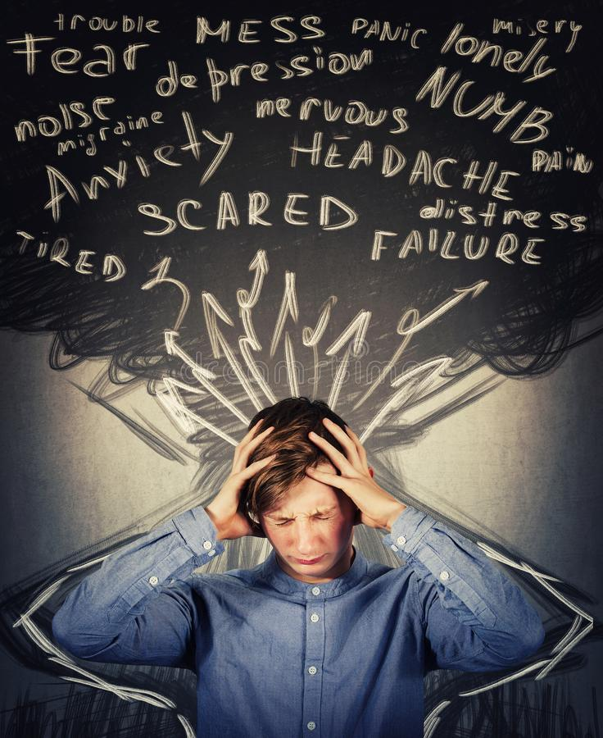
Des intolérances qui déforment la réalité…
L’intolérance à l’incertitude :
je m’inquiète à propos de tout!
C’est l’intolérance au danger possible, au changement et à la nouveauté.

Slide 20

Des intolérances qui déforment la réalité…
Le perfectionnisme :
je ne me sens pas bien si ce n’est pas parfait!
C’est l’intolérance au risque d’erreur, la tendance à critiquer tes propres réalisations, l’intolérance aux choses imparfaites.

Slide 21

Des intolérances qui déforment la réalité…
La responsabilité excessive :
je me sens tout le temps coupable!
C’est l’intolérance au fait que des conséquences pourraient arriver aux autres ou les affecter et que ce soit de ta faute, que tu n’aies rien fait pour les prévenir.

Slide 22

Des intolérances qui déforment la réalité…
La peur du jugement des autres :
je sais qu’ils me jugent!
C’est l’intolérance au jugement et aux critiques possibles des autres, à la dérision et au fait de faire rire de toi.

Slide 23

Des intolérances qui déforment la réalité…
L’intolérance aux émotions négatives et aux sensations physiques désagréables :
quelque chose ne va pas dans mon corps!
C’est la tendance à s’inquiéter exagérément des sensations physiques et des symptômes provoqués par l’anxiété.

Slide 24
Des stratégies pour faire face à votre stress et votre anxiété!
  Adopter des habitudes de vie saines
  Reconnaître tes sensations physiques et les premiers signes d’anxiété
  Changer tes pensées non-aidantes en pensées aidantes
  Apprendre à voir les choses autrement
  Utiliser des stratégies pour composer avec tes émotions
  Affronter les situations anxiogènes au lieu de les éviter
  Accepter de sortir de ta zone de confort
  Utiliser des moyens concrets pour te calmer quand tu fais face à une situation stressante:
    Faire de l’activité physique
    Parler de ton stress à quelqu’un
    Rire avec tes amis et amies
    Dessiner, peindre, sculpter, créer
    Faire un exercice de pleine conscience
    Faire de la relaxation ou de la méditation
  Entretenir des relations sociales de qualité
(Centre RBC d’expertise universitaire en santé mentale et ses partenaires (2019)

Slide 25
Merci pour votre participation

